Slide 1
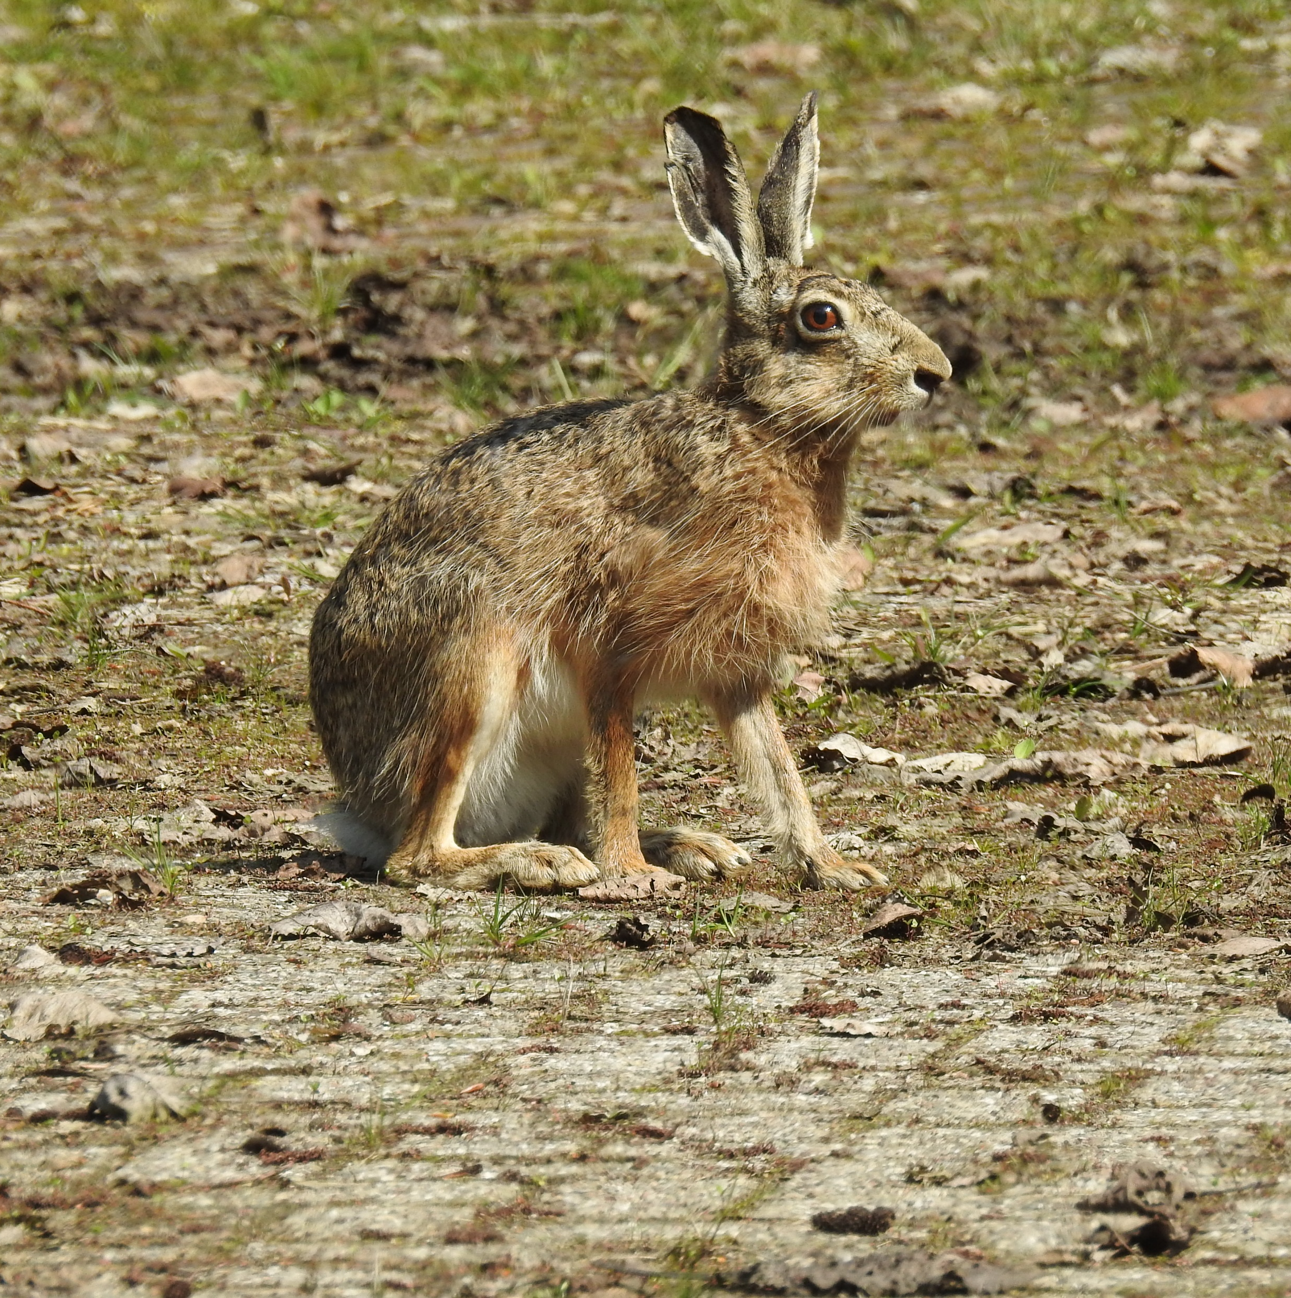
Compensatie Soorten
Gebiedsgerichte aanpak in het lbuiten gebied
Teus van der Stelt
Antoinette Soede
Jeanna Zoeteweij
30 oktober 2025

Slide 2
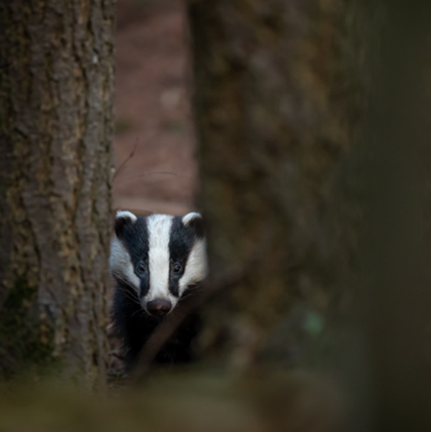
Onderwerpen
Welkom en korte voorstelronde
Proces RfI
Aanleiding opdracht
Provinciale ambities
Opdracht
Waarom?
Hoe?
Waar?
Soortenmanagementplan
Hoe gaat het werken?
Te ontwikkelen proces
Wat is onze uitvraag?
Vragen?

Slide 3
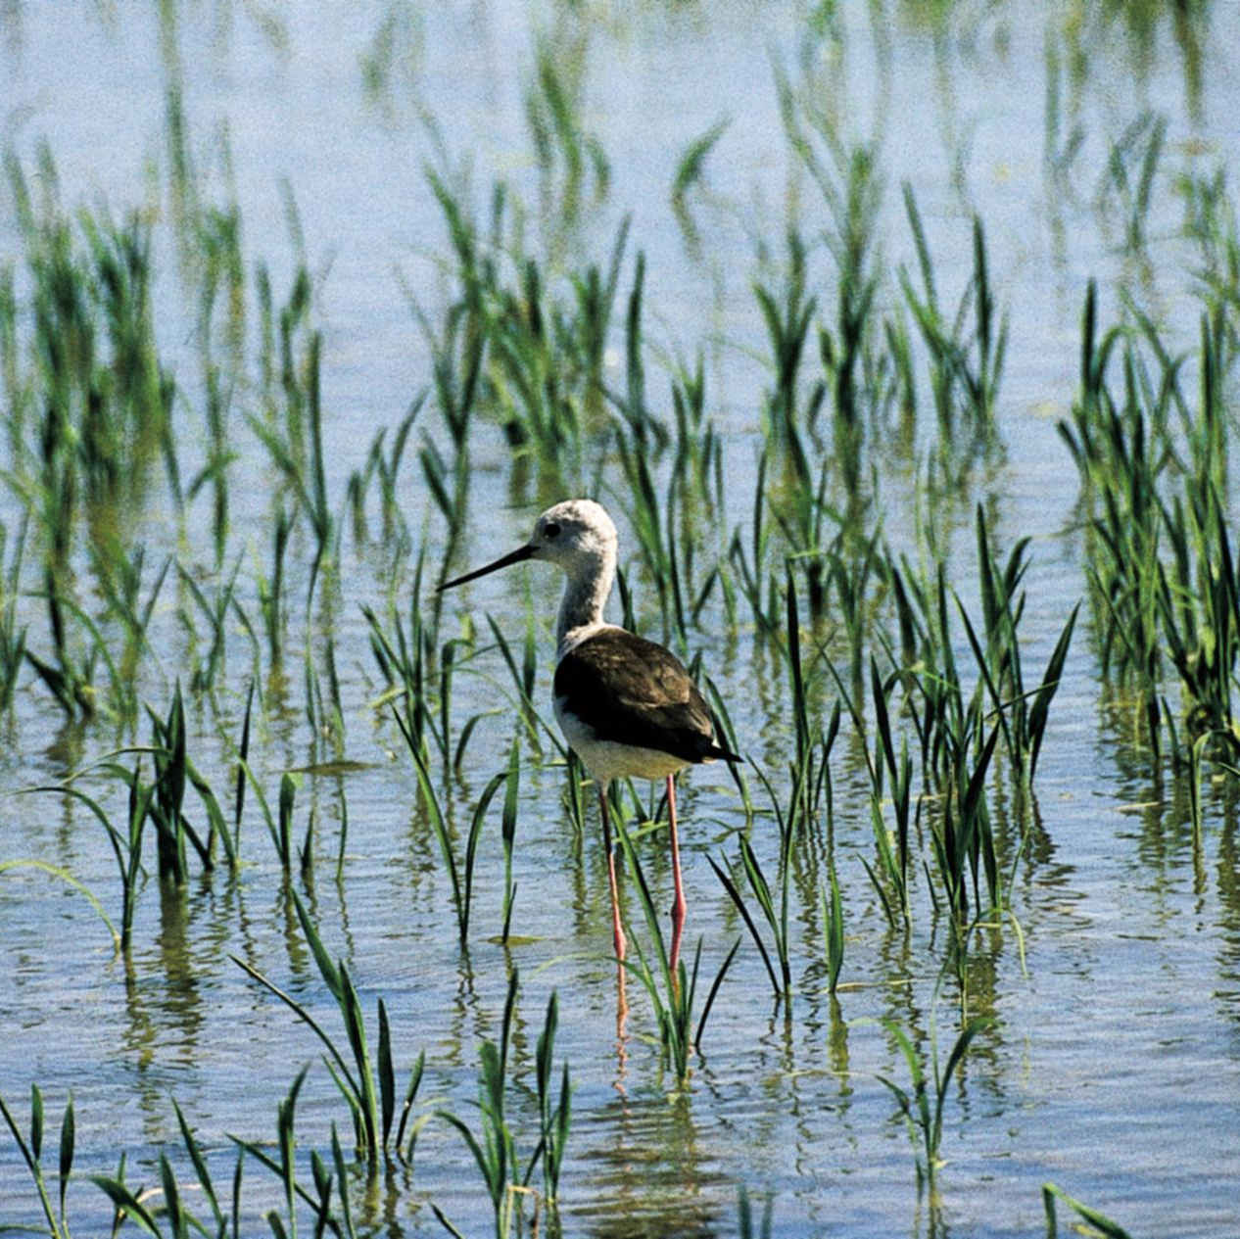
Welkom en korte voorstelronde
Wie zijn wij?
Antoinette Soede – team VVN
Jeanna Zoeteweij – team NBM
Teus van der Stelt – team Inkoop
Wie zijn jullie?

Slide 4
Proces RfI

Slide 5
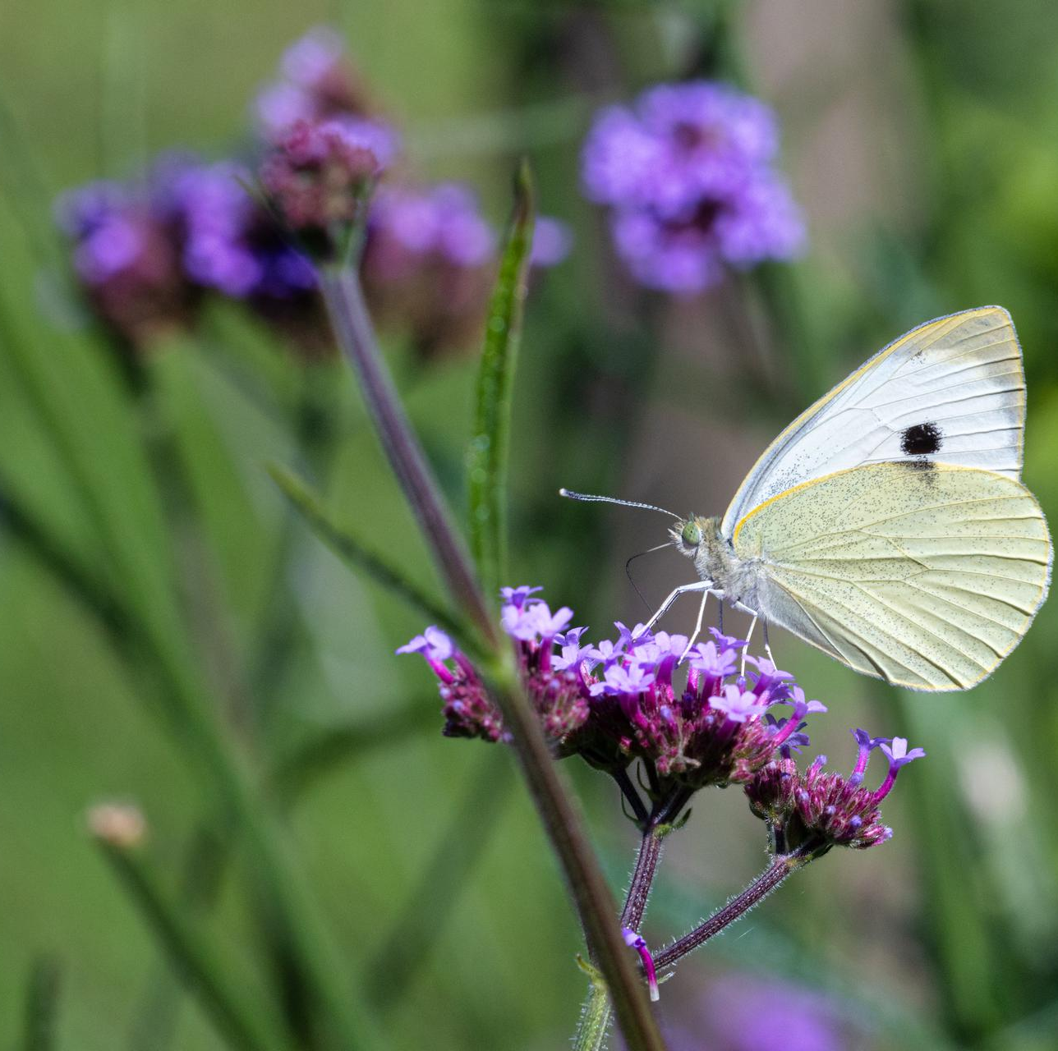
Aanleiding opdracht
De provincie heeft veel ambities (o.a. wonen, werken, energie), een deel daarvan landt in het landelijk gebied
Uit onderzoeken blijkt dat de Staat van Instandhouding van planten en dieren ongunstig is.
Activiteiten leiden vaak tot het overtreden van een verbodsbepaling, verkleinen leefgebied: tijdelijk en definitief.
In een omgevingsvergunning voor een f&f activiteit wordt om compensatie gevraagd.
Compensatie is een lastig vraagstuk en blijkt vaak niet toereikend voor de staat van instandhouding.

Slide 6
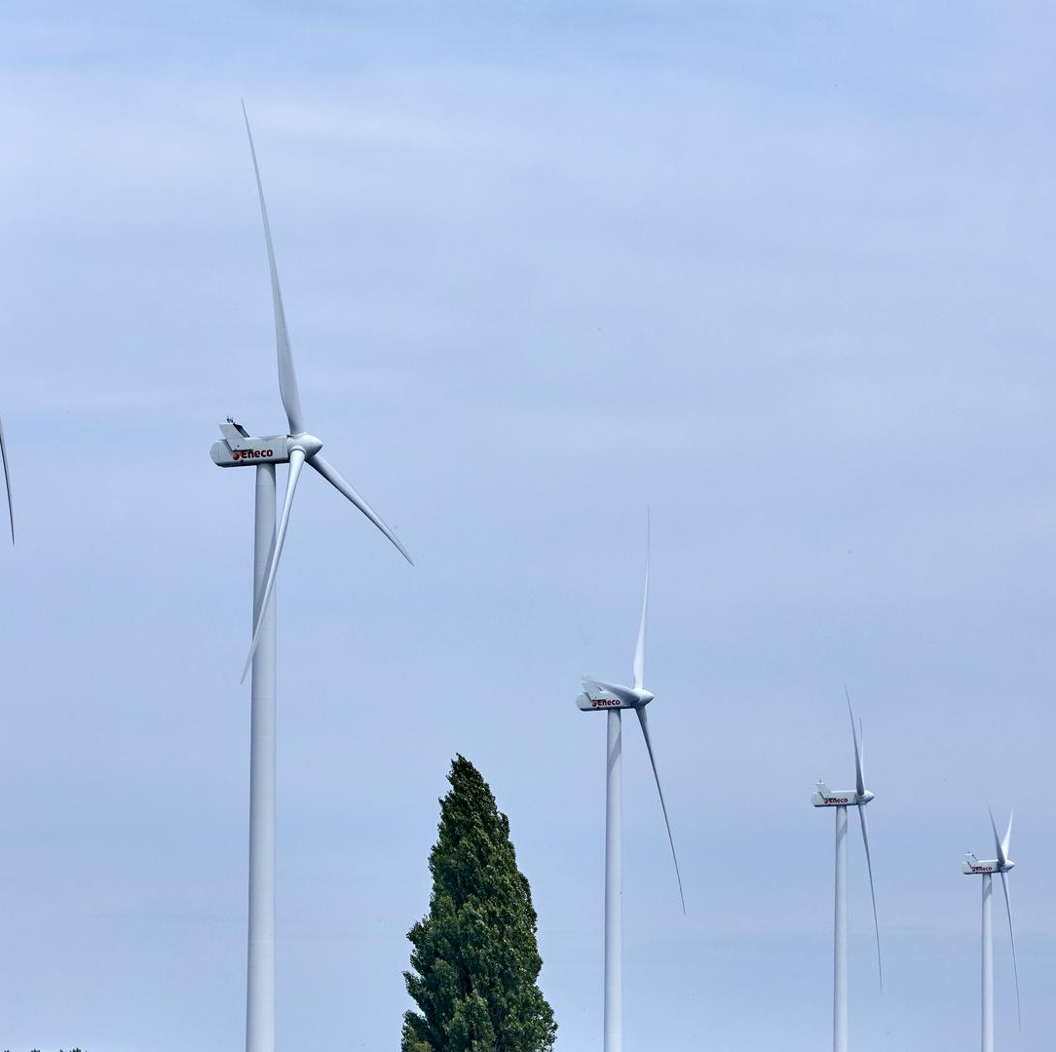
Provinciale ambities in het landelijk gebied
Verbeteren van de Staat van Instandhouding van soorten.
Veel ambities in het ruimtelijk domein
    Woningen;
    Bedrijven;
    Energietransitie;
    Nieuwe natuur;
    Mobiliteit;
    Defensie;
    Etc.

Slide 7
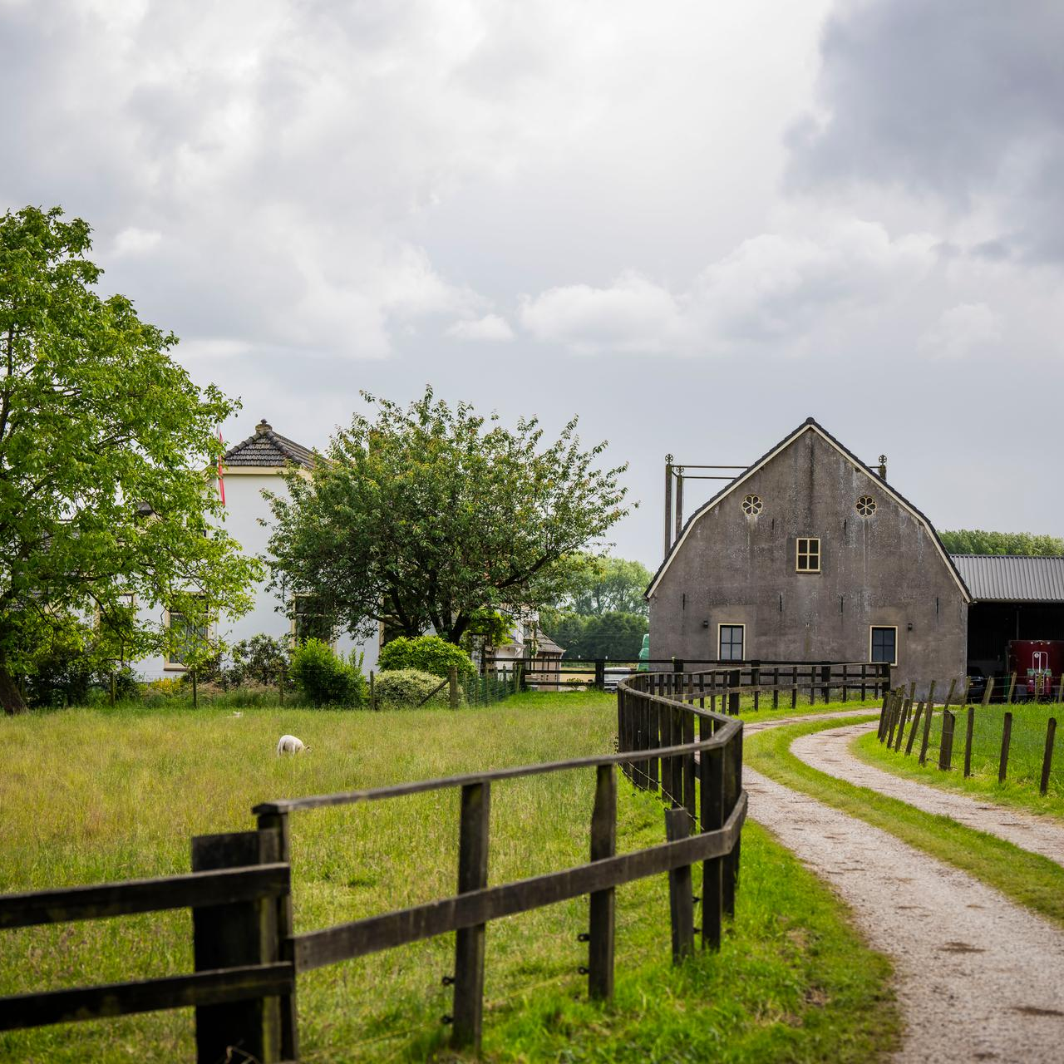
Waarom?
Waar leidt de opdracht naartoe?
Verbeteren van de Staat van Instandhouding van soorten
Mogelijk maken van ruimtelijke ambities in het landelijk gebied.
Het bieden van een ontwikkelkader voor ruimtelijke initiatieven.

Slide 8
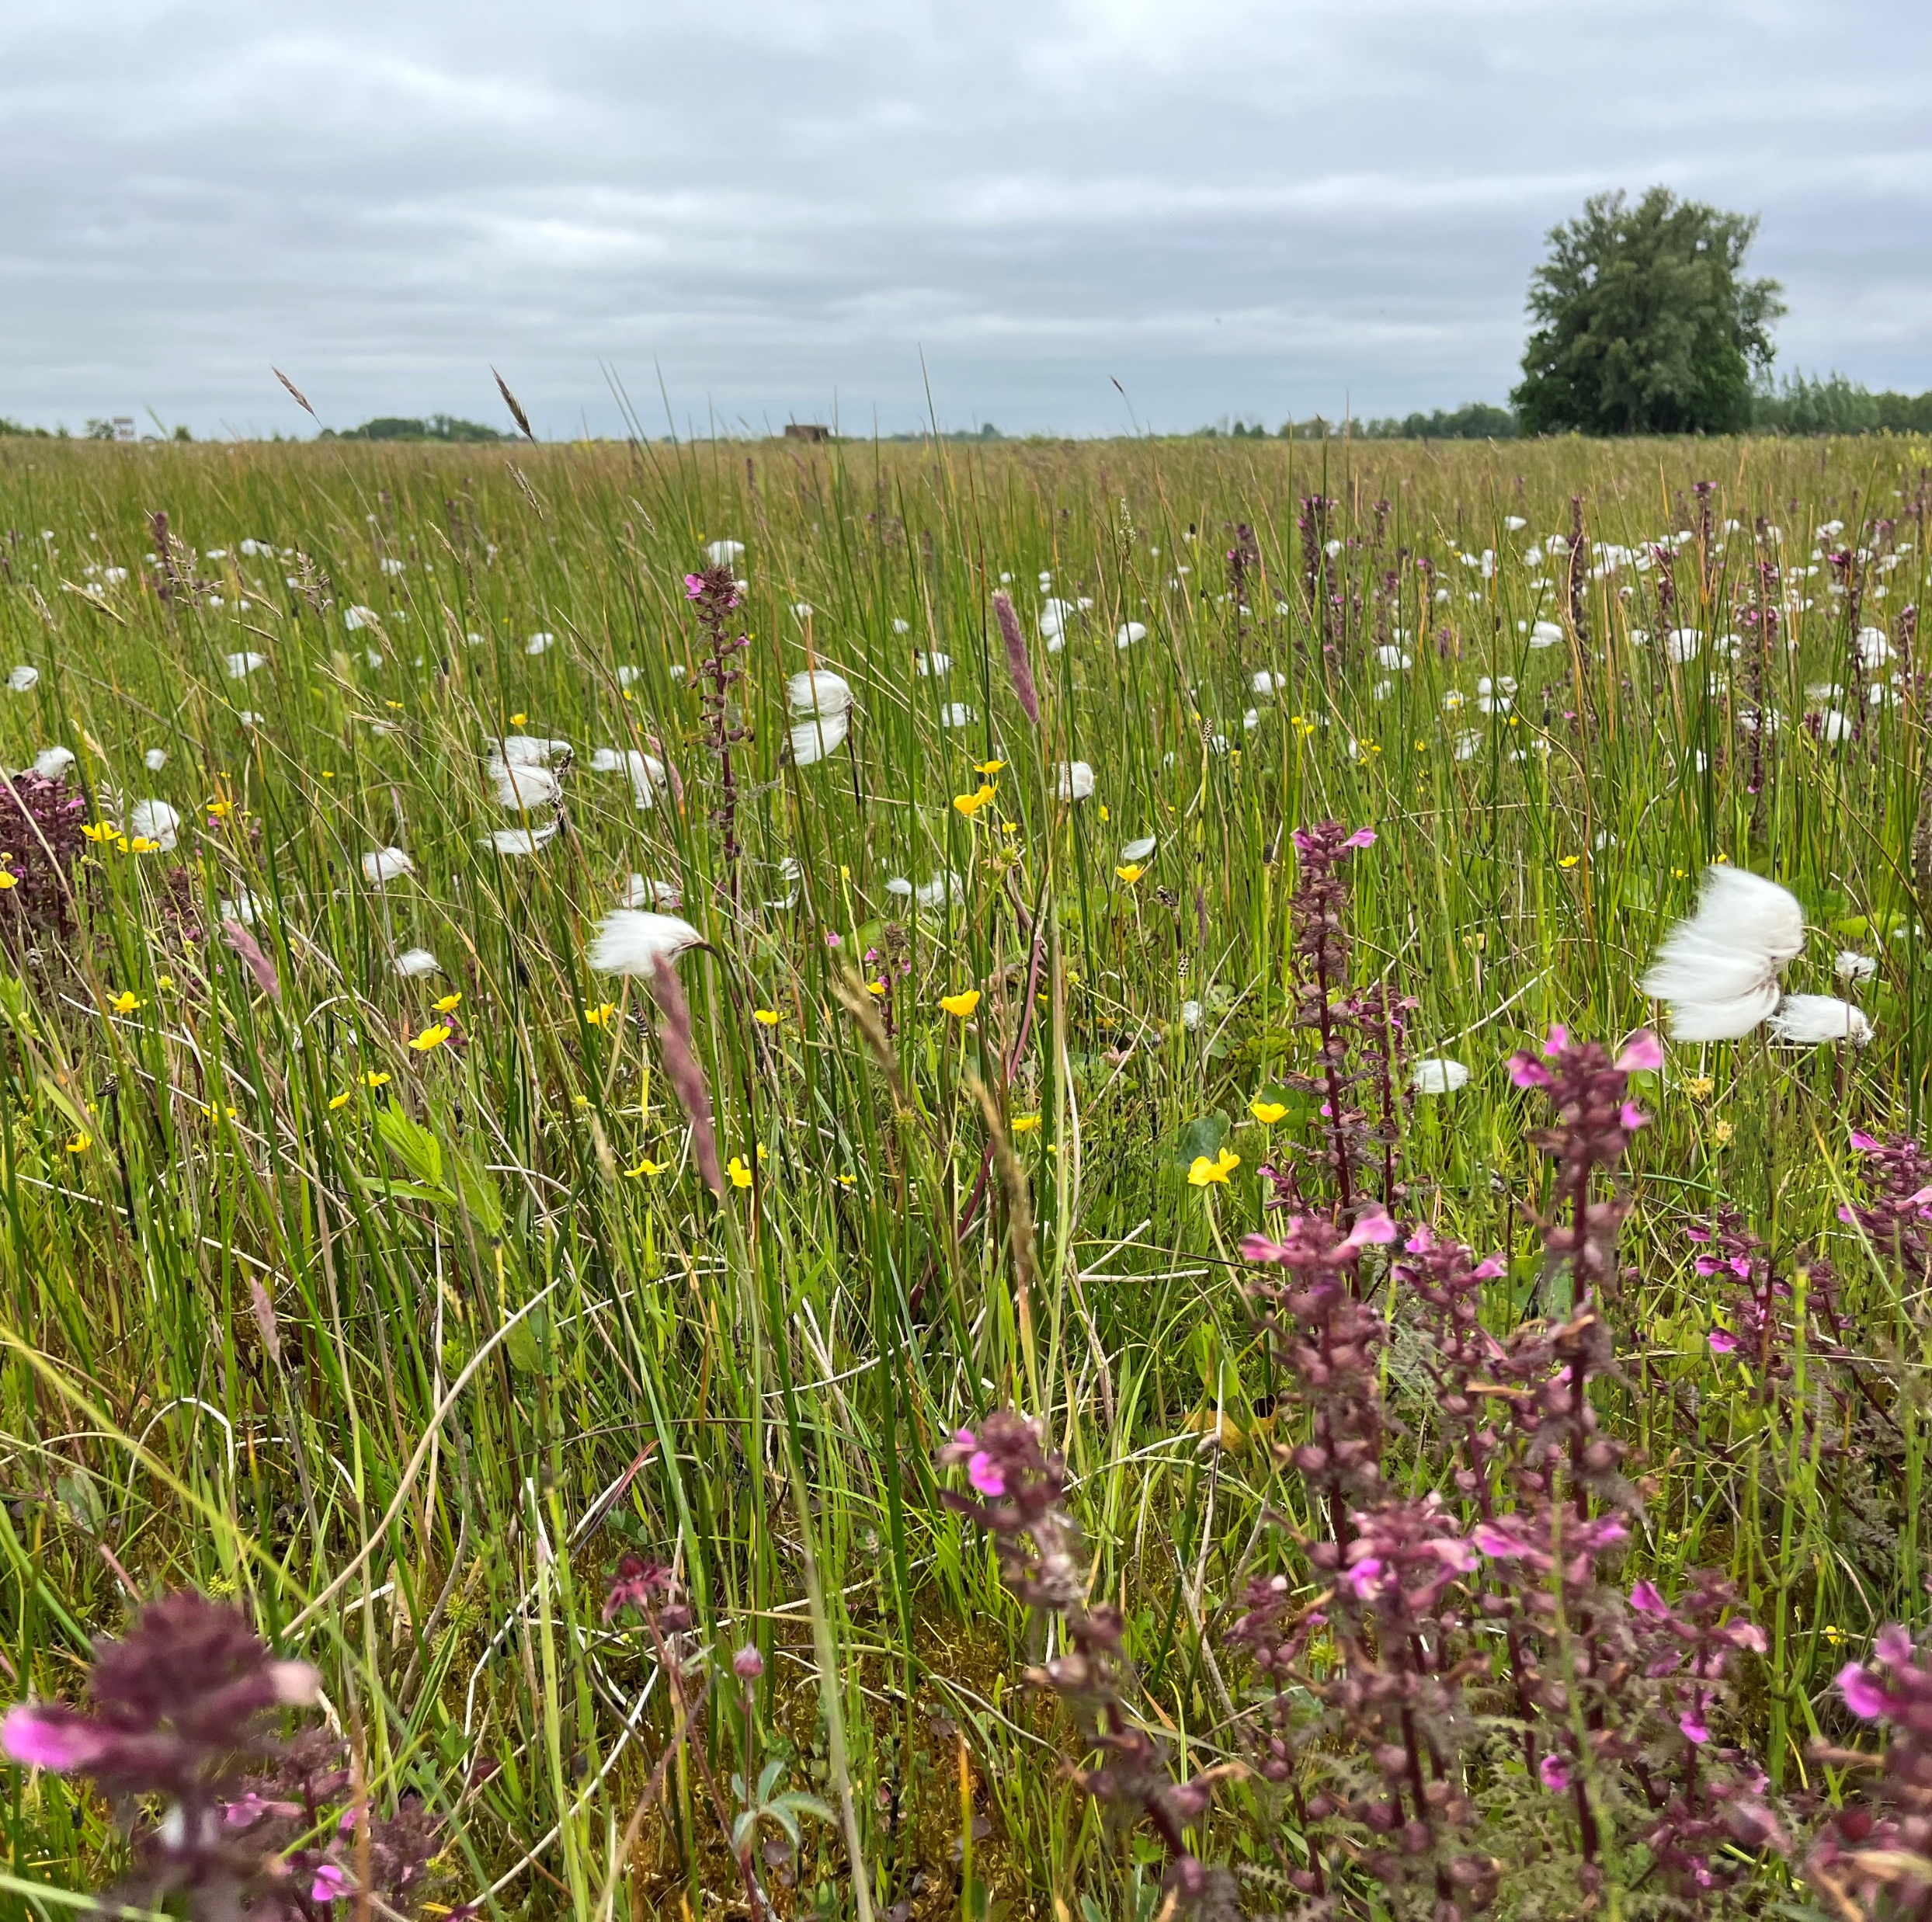
Hoe?
Het realiseren van soortenherstelzones
Hangt af van de soorten die gecompenseerd moeten worden.
Biedt ruimte aan de soorten en meeliftende soorten.
Kerngebied met randzone.
Biotische en abiotische kenmerken voor de soorten.
Ecologische verbindingen van en naar de soortenherstelzone.
Soortenherstelzone bestaat uit minimale en maximale maatregelen
    Minimaal > te borgen door ontwikkelende partijen
    Maximaal > te borgen door de provincie
Kader voor de soortenherstelzones worden in overleg met experts bepaald.

Slide 9
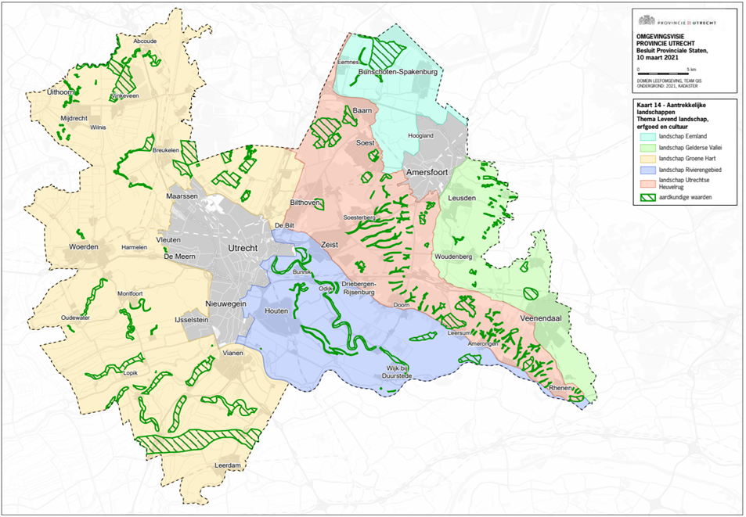
Waar?
Utrecht is ingericht in 5 deelgebieden (bron: Omgevingsvisie).
Elk gebied heeft eigen gebiedskenmerken met een eigen soortendiversiteit.
Per gebied andere netwerken/ stakeholders.
Per gebied andere ambities.

Slide 10
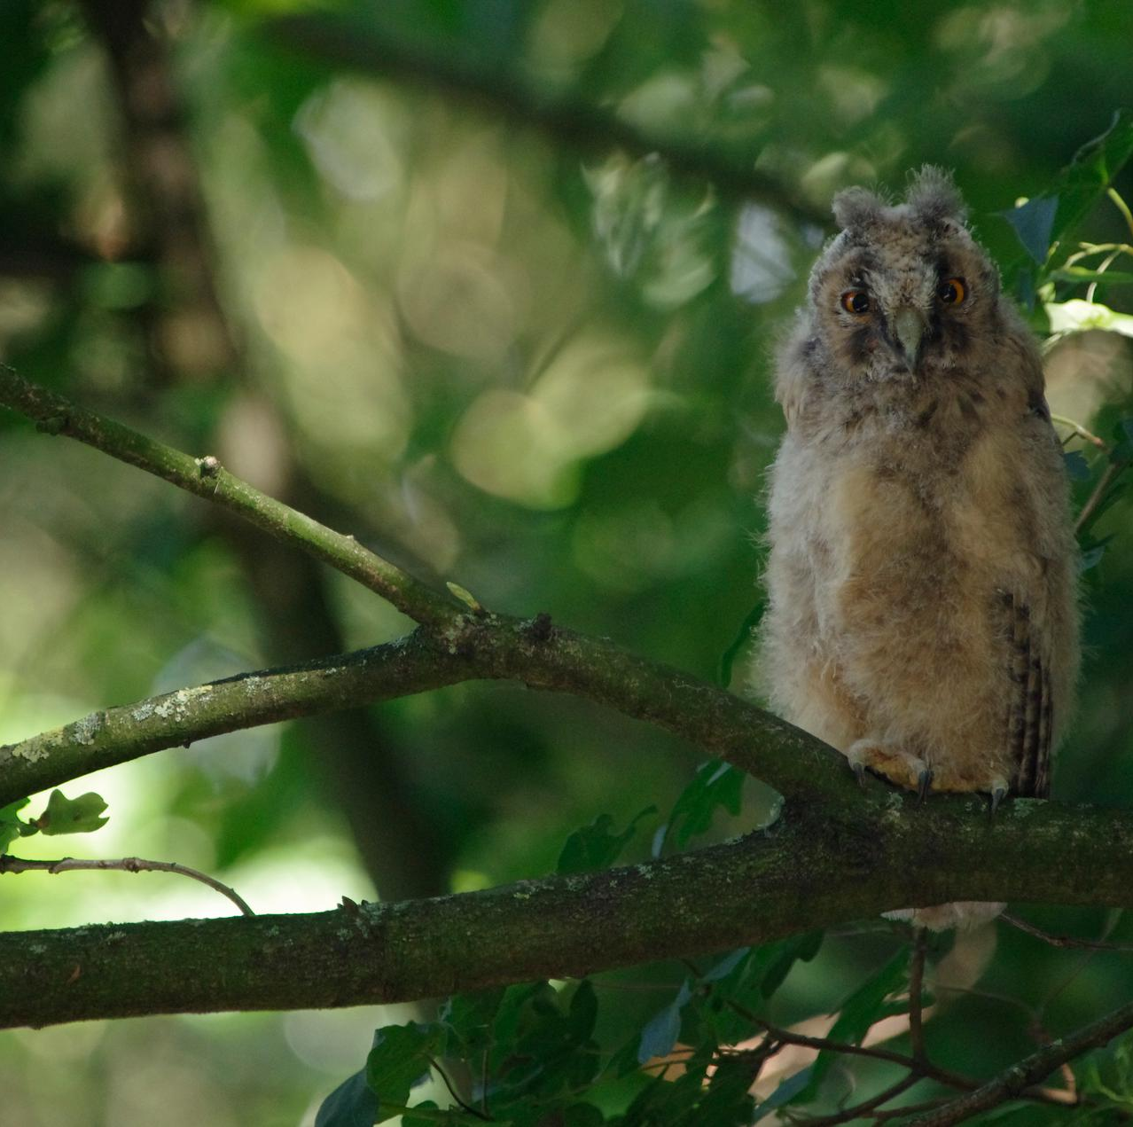
Uitwerking in een SMP
Per deelgebied één SMP
SMP wordt door de provincie aangevraagd
Alle ontwikkelingen in één gebied compenseren in een (of meerdere) kerngebied(en)
  Ontwikkelende partijen kunnen meeliften op de voorschriften uit de vergunning

Slide 11
Te ontwikkelen proces
Proces nu | Proces wenselijk
Onderzoek
Initiatiefnemer laat natuuronderzoeken uitzoeken | Provincie doet onderzoek voor 15 soorten
 | Initiatiefnemer doet onderzoek voor overige soorten
Vergunning
Initiatiefnemer vraagt vergunning aan | Provincie vraagt SMP-vergunning aan
 | Initiatiefnemer gaat mee op de SMP-vergunning
Uitvoering
Initiatiefnemer zorgt voor mitigerende en compenserende maatregelen | Provincie zorgt voor compenserende maatregelen en regelt de locatie hiervoor
 | Initiatiefnemer: Zorgt voor mitigerende maatregelen Draagt financieel bij aan compenserende maatregelen

Slide 12
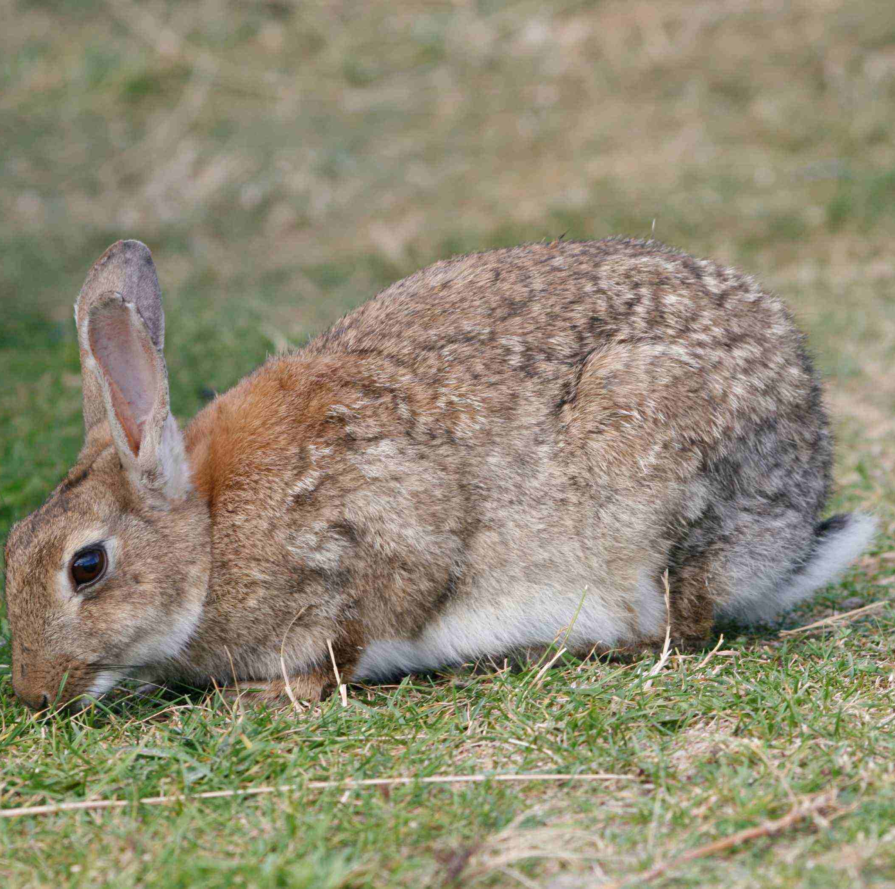
Opdracht bestaat uit?
15 soorten of meer?
Inventarisatie beschikbare actuele informatie
Nulmeting.
Informatieleemte opvullen: soorten en gebieden.
Standaardmaatregelen per initiatief bepalen.
Aanvraag SMP opstellen en indienen.
Voorstel planning van de werkzaamheden.
Salderingsoverzicht.
Plan voor beheer en monitoring.

Slide 13
Vragen?
Archimedeslaan 6
3584 BA Utrecht
Postbus 80300
3508 TH Utrecht
telefoon (030) 258 91 11
fax (030) 258 38 48

